Slide 1
Chapter 3.2: 함수의 증가
(Growth of Functions)
Big-O, Big-Omega, Big-Theta — 알고리즘의 속도를 재는 자
Rosen Ch.3.2 + Lean 4

Slide 2
Section 1
왜 증가율을 배우는가?
상수는 잊고, 증가 속도만 본다

Slide 3
왜 함수의 증가율이 중요한가?
3.1절에서 남은 질문: O(n), O(log n)이 정확히 무슨 뜻인가?
두 알고리즘 비교
핵심 교훈
알고리즘 A: 정확히 1000n 단계
알고리즘 B: 정확히 n² 단계
n=10: A=10,000 B=100 → B 빠름
n=100: A=100,000 B=10,000 → B 빠름
n=10,000: A=10M B=100M → A 빠름!
어떤 알고리즘이 "더 빠른가"는
n이 충분히 클 때의 행동으로
판단해야 한다.
앞에 붙은 상수(1000)는
n이 커지면 중요하지 않다.
→ 이것이 Big-O의 핵심이다.
Big-O는 "n이 충분히 커졌을 때, 어떤 함수가 다른 함수보다 빨리 자라는가?"를 비교하는 도구이다.

Slide 4
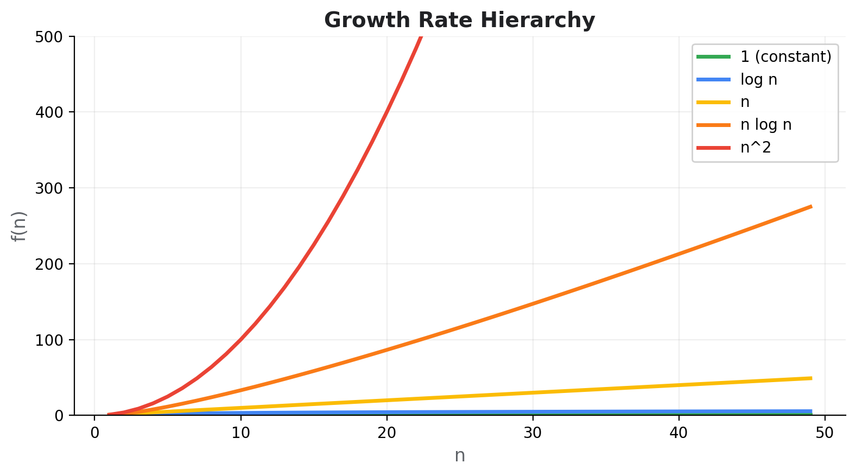
증가 함수의 계층
함수 | 이름
1 | 상수
log n | 로그
n | 선형
n log n | 선형로그
n² | 이차
2ⁿ | 지수
순서: 1 < log n < n < n log n < n² < n³ < 2ⁿ < n! — 이 계층을 기억하라.

Slide 5
n = 1,000,000일 때 각 함수의 값
복잡도 | 이름 | n=10 | n=1,000 | n=1,000,000 | 예시 알고리즘
O(1) | 상수 | 1 | 1 | 1 | 배열 인덱스 접근
O(log n) | 로그 | 3.3 | 10 | 20 | 이진 탐색
O(n) | 선형 | 10 | 1,000 | 1,000,000 | 선형 탐색
O(n log n) | 선형로그 | 33 | 10,000 | 20,000,000 | 병합 정렬
O(n²) | 이차 | 100 | 1,000,000 | 10¹² | 버블 정렬
O(2ⁿ) | 지수 | 1,024 | 10³⁰¹ | ... | 부분집합 열거
O(n²)에서 O(n log n)으로 개선하면 n=100만일 때 50,000배 빨라진다. 알고리즘 선택이 곧 성능이다.

Slide 6
Section 2
Big-O: 상한(Upper Bound)
f(n)은 g(n)보다 빨리 자라지 않는다

Slide 7
Big-O의 정의 (Rosen Definition 1)
정의를 한 줄씩 풀면
일상 비유: 택배 도착
"양의 상수 C, k가 존재하여"
→ 특정한 숫자를 찾을 수 있다
"모든 n > k에 대해"
→ n이 충분히 클 때
"|f(n)| ≤ C|g(n)|"
→ f는 Cg보다 작거나 같다
"이 택배는 3일 이내에 도착"
→ 이것이 상한이다
실제로는 1일 만에 올 수도 있지만
절대 3일을 넘지 않는다.
Big-O도 마찬가지:
"Cg(n)의 천장을 넘지 않는다"
직관: f(n) ∈ O(g(n)) = "f(n)은 g(n)보다 빨리 증가하지 않는다"

Slide 8
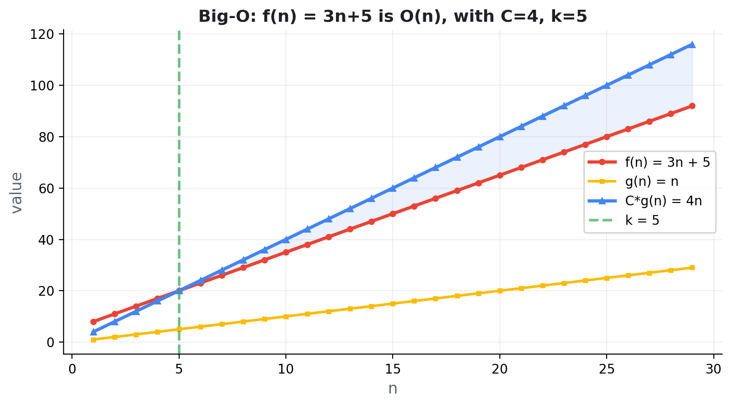
Big-O: 시각적 이해
그래프 해석
빨간선: f(n) = 3n + 5
노란선: g(n) = n
파란선: Cg(n) = 4n
녹색점선: k = 5
n > 5 (k) 이후
f(n)은 항상 Cg(n) 아래에
있다.
따라서 3n+5는 O(n)이다.
C = 4, k = 5가 "목격자(witness)"이다. 이 두 상수의 존재가 Big-O 관계를 증명한다.

Slide 9
Big-O: Lean 4 형식 정의
Lean 4
Lean 4 ↔ 수학
-- Big-O의 형식 정의
def BigO (f g : Nat → Nat) : Prop :=
∃ C : Nat, ∃ k : Nat, C > 0 ∧
∀ n : Nat, n > k → f n ≤ C * g n
∃ C k → "존재한다"
C > 0 → "양의 상수"
∀ n → "모든 n에 대해"
n > k → → "충분히 클 때"
f n ≤ C * g n → 상한
Lean 4 Proof
use: 목격자를 제시하는 전술.
omega: 선형 부등식 자동 해결.
-- 증명: 3n + 5 는 O(n)
theorem linear_bigO :
BigO (fun n => 3*n + 5) (fun n => n) := by
use 4, 5 -- C = 4, k = 5 (목격자)
constructor
· omega -- 4 > 0
· intro n hn; omega -- 3n+5 ≤ 4n

Slide 10
예제: 3n + 5는 O(n) — 증명 과정
C = 4, k = 5로 놓자. n > 5일 때:
수학적 증명
핵심 트릭
3n + 5 ≤ 3n + n (왜? 5 < n)
= 4n
= C * n
n > 5이면 5 < n이므로
3n + 5 < 3n + n = 4n
C=4, k=5가 존재하므로
3n + 5는 O(n)이다.
낮은 차수의 항(+5)을
높은 차수의 항(n)으로 흡수한다.
5 < n (n > 5일 때)
따라서 5를 n으로 바꿔도
부등식이 성립한다.
이것이 Big-O 증명의 핵심이다.
일반 전략: 각 항을 가장 높은 차수의 항으로 바운드 → C를 계수의 합으로 잡는다.

Slide 11
예제: n²은 O(n)이 아니다
n²은 O(n)이 아니다! 어떤 C, k를 잡아도 n이 충분히 크면 n² > Cn이 된다.
귀류법 증명
직관적 이해
n² ≤ Cn이라 가정하면
n² / n ≤ C (n > 0)
n ≤ C
그런데 n은 얼마든지 커질 수 있다.
n = C + 1로 잡으면 모순!
따라서 n²은 O(n)이 아니다.
n이 2배 되면:
- n은 2배 증가
- n²은 4배 증가
n²이 n보다 항상 빠르게 자라므로
어떤 상수 C를 곱해도
결국 n²이 Cn을 추월한다.
더 빠르게 자라는 함수는
느린 함수의 O가 아니다.
O의 방향을 기억하자: f가 O(g) = "f는 g 이하로 자란다". n²은 n보다 빨리 자라므로 O(n)이 아니다.

Slide 12
예제: 5n² + 3n + 7은 O(n²)
증명: C = 6, k = 7
Lean 4
n > 7일 때:
3n ≤ n * n = n²
(왜? n ≥ 1이므로 3 ≤ n < n²/n)
7 ≤ n ≤ n²
(왜? n > 7이므로)
따라서:
5n² + 3n + 7
<= 5n² + n² + n²
= 6n²
<= 6 * n² = C * g(n)
theorem quad_bigO :
BigO (fun n => 5*n^2+3*n+7)
(fun n => n^2) := by
use 6, 7
constructor
· omega
· intro n hn; nlinarith
nlinarith
비선형 부등식(n² 등)을
자동으로 처리하는 전술이다.
omega는 선형(+, *)만 가능.
일반 공식: a_m*nᵐ + ... + a_0은 항상 O(nᵐ)이다. C = |a_m| + ... + |a_0|로 잡으면 된다.

Slide 13
Big-O 증명의 일반 전략
3단계 전략
1. 주어진 f(n)의 각 항을 g(n)의 배수로 바운드한다
2. C를 모든 계수의 합보다 크게 잡는다
3. k를 모든 부등식이 성립할 만큼 크게 잡는다
Lean 4 General
왜 +1을 더하는가?
-- 예: f(n) = a*n² + b*n + c 가 O(n²)임을
-- 증명하려면:
-- 1. b*n ≤ b*n² (n ≥ 1)
-- 2. c ≤ c*n² (n ≥ 1)
-- 3. f(n) ≤ (a+b+c)*n²
-- 4. C = a+b+c, k = 1
theorem poly_bigO (a b c : Nat) :
BigO (fun n => a*n^2+b*n+c)
(fun n => n^2) := by
use a+b+c+1, 1; constructor; · omega
· intro n hn; nlinarith
C > 0이어야 하므로
a+b+c가 0일 수 있는 경우를
대비하여 +1을 더한다.
이것은 증명 테크닉이다.
수학적 본질은 아니지만
Lean 4가 요구하는 조건.

Slide 14
Big-O: 빈칸 연습
Exercise 1
힌트
def BigO (f g : Nat → Nat) : Prop :=
∃ C : Nat, ∃ k : Nat, ___ ∧ -- (a)
∀ n : Nat, ___ → f n ≤ ___ -- (b)(c)
(a) C에 대한 조건
(b) n에 대한 조건
(c) 상한 표현
(d) C=3, k=1
(e) omega
(f) omega
Exercise 2
-- 2n + 1 은 O(n)
theorem ex_bigO :
BigO (fun n => 2*n+1) (fun n => n) := by
use ___, ___ -- (d) C, k?
constructor; · ___ -- (e) C > 0?
· intro n hn; ___ -- (f) 부등식?
정답: (a) C > 0 (b) n > k (c) C * g n (d) 3, 1 (e) omega (f) omega

Slide 15
Section 3
Big-Omega: 하한(Lower Bound)
f(n)은 g(n)보다 느리게 자라지 않는다

Slide 16
Big-Omega의 정의 (Definition 2)
Big-O vs Big-Omega
일상 비유: 공사 기간
Big-O: f ≤ Cg (천장)
Big-Omega: f ≥ Cg (바닥)
Big-O가 <=이라면
Big-Omega는 >=이다.
방향만 반대!
"이 공사는 최소 6개월"
→ 이것이 하한(Omega)이다
실제로는 1년 걸릴 수도 있지만
6개월보다 빨리 끝나지는 않는다.
Lean 4
관계: f가 O(g) ↔ g가 Omega(f)
def BigOmega (f g : Nat → Nat) : Prop :=
∃ C : Nat, ∃ k : Nat, C > 0 ∧
∀ n : Nat, n > k → f n ≥ C * g n

Slide 17
Section 4
Big-Theta: 동일한 차수
f(n)과 g(n)이 같은 속도로 증가한다

Slide 18
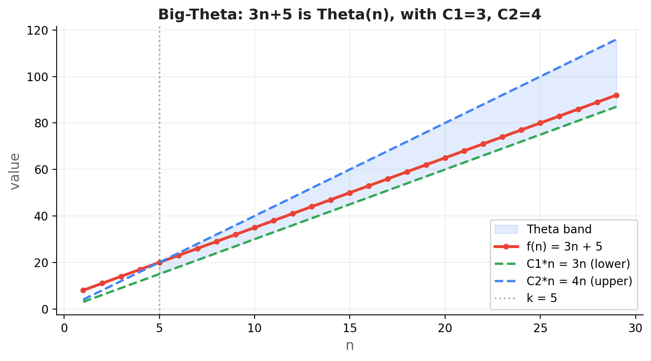
Big-Theta의 정의 (Definition 3)
그래프 해석
빨간선: f(n) = 3n + 5
녹색 점선: C1*n = 3n (하한)
파란 점선: C2*n = 4n (상한)
n > 5 이후
f(n)은 항상 두 선 사이에 있다.
→ 3n+5는 Θ(n)이다.
= "n과 같은 속도로 증가"

Slide 19
Big-Theta: Lean 4 형식화
Lean 4
구조 분석
def BigTheta (f g : Nat → Nat) : Prop :=
BigO f g ∧ BigOmega f g
BigTheta = BigO AND BigOmega
constructor로 두 방향 분리
(↔ 증명과 같은 구조!)
O 방향: C=4, k=5
3n+5 ≤ 4n (n>5)
Omega 방향: C=3, k=0
3n+5 ≥ 3n (항상)
두 방향 모두 성립하므로
Θ(n)이다.
Lean 4 Proof
-- 3n + 5 는 Θ(n)
theorem linear_theta :
BigTheta (fun n => 3*n+5) (fun n => n) := by
constructor
-- O(n) 방향
· use 4, 5; constructor; · omega
· intro n hn; omega
-- Omega(n) 방향
· use 3, 0; constructor; · omega
· intro n hn; omega

Slide 20
세 표기법 비교 정리
표기법 | 의미 | 비유 | 수학 | Lean 4
O(g) | f ≤ Cg | 천장 (상한) | f ≤ Cg | f n ≤ C * g n
Omega(g) | f ≥ Cg | 바닥 (하한) | f ≥ Cg | f n ≥ C * g n
Theta(g) | O이고 Omega | 구간 (양쪽) | C1g ≤ f ≤ C2g | BigO ∧ BigOmega
f가 Theta(g) ↔ f가 O(g) AND f가 Omega(g). 이것은 ↔ (필요충분조건)의 구조와 정확히 같다!
O, Omega, Theta의 관계
실전에서는...
Theta(g) ⊂ O(g)
Theta(g) ⊂ Omega(g)
Theta가 가장 강한 조건이다.
"정확한 속도"를 말해준다.
알고리즘 분석에서는
주로 Big-O를 사용한다.
"최악의 경우 이 정도"라는
상한이 가장 유용하기 때문이다.

Slide 21
Section 5
Big-O 계산 규칙
합 규칙과 곱 규칙 — 복잡도를 조합하는 법

Slide 22
합 규칙(Sum Rule)
직관
일상 비유
두 작업을 순서대로 수행하면
전체 시간은 더 오래 걸리는 쪽에
지배된다.
예: O(n) + O(n²) = O(n²)
n²이 n보다 크므로 지배적.
5분 샤워 + 30분 식사
→ 총 시간은 약 30분 수준
짧은 쪽은 긴 쪽에 흡수된다.
(정확히는 35분이지만
"대략 30분"이 지배적)
Lean 4
-- 합 규칙의 특수 경우: f1, f2 모두 O(g)일 때
theorem sum_rule (h1 : BigO f1 g) (h2 : BigO f2 g) :
BigO (fun n => f1 n + f2 n) g := by
obtain ⟨C1, k1, hC1, h1⟩ := h1; obtain ⟨C2, k2, hC2, h2⟩ := h2
use C1 + C2, max k1 k2; constructor; · omega
· intro n hn; have := h1 n (by omega); have := h2 n (by omega); nlinarith

Slide 23
곱 규칙(Product Rule)
직관: 중첩 반복문
Pseudocode
바깥 루프: n번 반복
안쪽 루프: n번 반복
→ 총 n * n = n² 번
O(n) * O(n) = O(n²)
-- 이중 반복문의 복잡도
for i := 1 to n -- O(n)
for j := 1 to n -- O(n)
연산 -- O(1)
-- 총: O(n) * O(n) = O(n²)
삼중 반복문이면?
주의: 독립적일 때만
O(n) * O(n) * O(n) = O(n³)
행렬 곱셈이 대표적인 예이다.
세 개의 인덱스 i, j, k로 순회.
곱 규칙은 두 반복문이
독립적일 때 적용된다.
안쪽 루프의 횟수가 바깥 루프
변수에 따라 변하면 분석이 달라짐.

Slide 24
참/거짓 판별 연습
명제 | 참/거짓 | 이유
n² + n 은 O(n²) | 참 | n ≤ n²이므로 합이 2n² 이하
n³ 은 O(n²) | 거짓 | n³/n² = n → 무한히 커짐
2ⁿ 은 O(n¹⁰⁰) | 거짓 | 지수는 어떤 다항식보다 빠름
log n 은 O(n) | 참 | 로그는 선형보다 느림
n 은 O(n log n) | 참 | n ≤ n log n (n ≥ 2)
100n 은 O(n) | 참 | C = 100으로 잡으면 됨
핵심 판별법: f/g가 n → 무한대 일 때 유한하면 O, 무한이면 not O. 상수이면 Theta.

Slide 25
도전 연습: 합 규칙 직접 증명
Lean 4 Challenge
-- O(n) + O(n) ⊆ O(n) 을 증명하라
theorem sum_rule_exercise
(hf : BigO f g) (hg : BigO h g) :
BigO (fun n => f n + h n) g := by
obtain ⟨C1, k1, hC1, h1⟩ := hf
obtain ⟨C2, k2, hC2, h2⟩ := hg
use ___, ___ -- (a) C와 k?
constructor
· ___ -- (b) C > 0?
· intro n hn
have hf := h1 n (by omega)
have hg := h2 n (by omega)
___ -- (c) f n + h n ≤ (C1+C2) * g n?
정답: (a) C1+C2, max k1 k2 (b) omega (c) nlinarith

Slide 26
Section 6
3.2 종합 요약
Big-O, Big-Omega, Big-Theta 핵심 정리

Slide 27
Chapter 3.2 핵심 요약
개념 | 정의 | 직관 | Lean 4 핵심
O(g) | f ≤ Cg (n>k) | 상한 (천장) | ∃ C k, f n ≤ C * g n
Omega(g) | f ≥ Cg (n>k) | 하한 (바닥) | ∃ C k, f n ≥ C * g n
Theta(g) | O이고 Omega | 동일 차수 | BigO ∧ BigOmega
합 규칙 | O(f)+O(g)=O(max) | 느린 쪽 지배 | obtain + nlinarith
곱 규칙 | O(f)*O(g)=O(fg) | 중첩은 곱 | obtain + nlinarith
증가 순서: 1 < log n < n < n log n < n² < n³ < 2ⁿ < n! — 이 계층이 알고리즘 분석의 기본이다.
다음 시간 예고: 3.3 복잡도
시간복잡도 분석, 복잡도 클래스(P, NP), 그리고 컴퓨터과학 최대의 미해결 문제 P = NP?

Slide 28
Chapter 3.2 완료
Big-O, Big-Omega, Big-Theta — 알고리즘의 속도를 재는 자
Lean 4로 Big-O의 존재 증명을 형식화하다

